Slide 1
Formation Salesforce.org Comment fonctionnent Non Profit Cloud et NPSP (Non Profit Success Pack) ?
Contenu éducatif gratuit sur Salesforce

Slide 2
Agenda
Création d’une instance Salesforce.org avec NPSP
Concepts clés
Utilisateurs
Contacts
Comptes et Foyers
Relations
Affiliations
Opportunités (Dons, Legs, Subvention, Cotisation)
Paiements
Dons Récurrents
Plans d’engagement
Appexchange
Importer les données
Automatisations avec Flow Builder
Marketing Email/Campagnes Email
Parcours Clients -> Cas d’usage du renouvellement d’adhérents

Slide 3
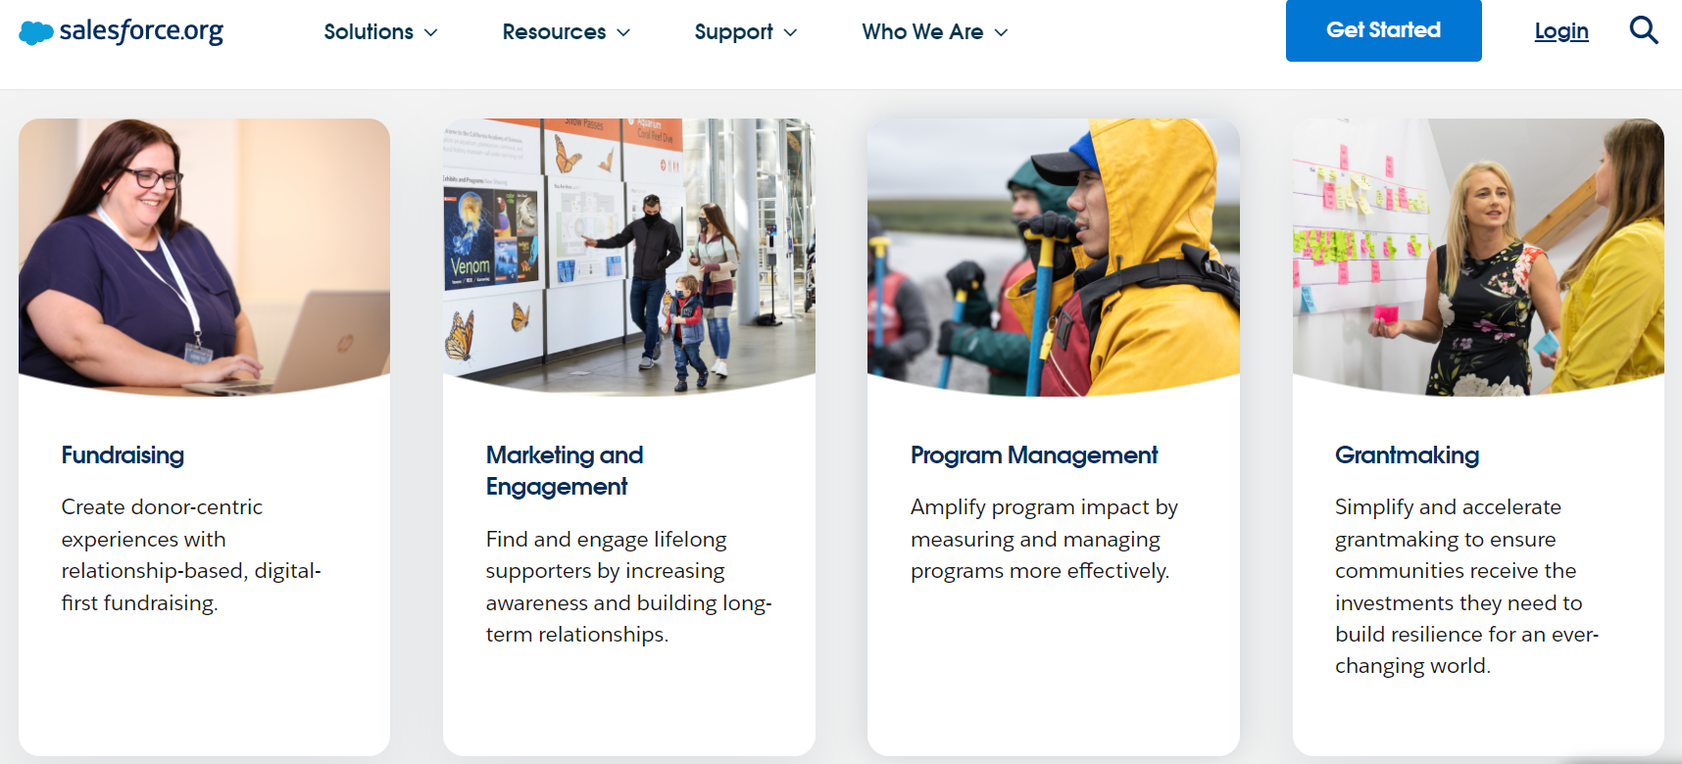
Le Non Profit Cloud
.

Slide 4
Etape 1 : créer une org Salesforce avec NPSP (NonProfit Success Pack)
https://www.salesforce.org/trial/npsp/

Slide 5
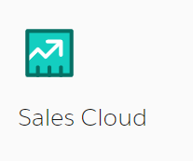
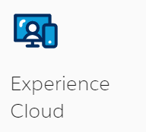
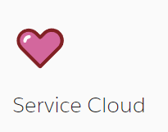
Les utilisateurs dans Salesforce
Utilisateurs “internes” / utilisateurs “externes”

Slide 6
Les utilisateurs dans Salesforce
Configuration > Utilisateurs > Utilisateurs > Nouvel Utilisateur
Champs Obligatoires |
Champs optionnels
Meilleure pratique: Ne pas réattribuer un utilisateur d'une personne à une autre: Désactiver puis créer un nouvel utilisateur actif

Slide 7
Les fondamentaux techniques (quelques objets standard)
Contact
Individu avec lequel votre organization a un lien (donateur, bénévole, salarié d'un partenaire ou fournisseur, etc.)
Compte :
Foyer, Fondations, Entreprises, autres organisations avec lesquelles vous travaillez.
Opportunité
Revenu potential ou réalisé de type don, leg/donations, subvention ou cotisations.
Campagne
Un événement ou une activité (opération de sensibilisations, un atelier, un emailing) pour laquelle vous souhaitez gérer les inscriptions, ceux qui sont venus, etc.
Requête
Une question d'un client/donateur, un problème à régler, un moyen de suivre comment la requête a été clôturé, traitée, etc. Exemple : un donateur souhaite résilier son prélèvement mensuel.

Slide 8
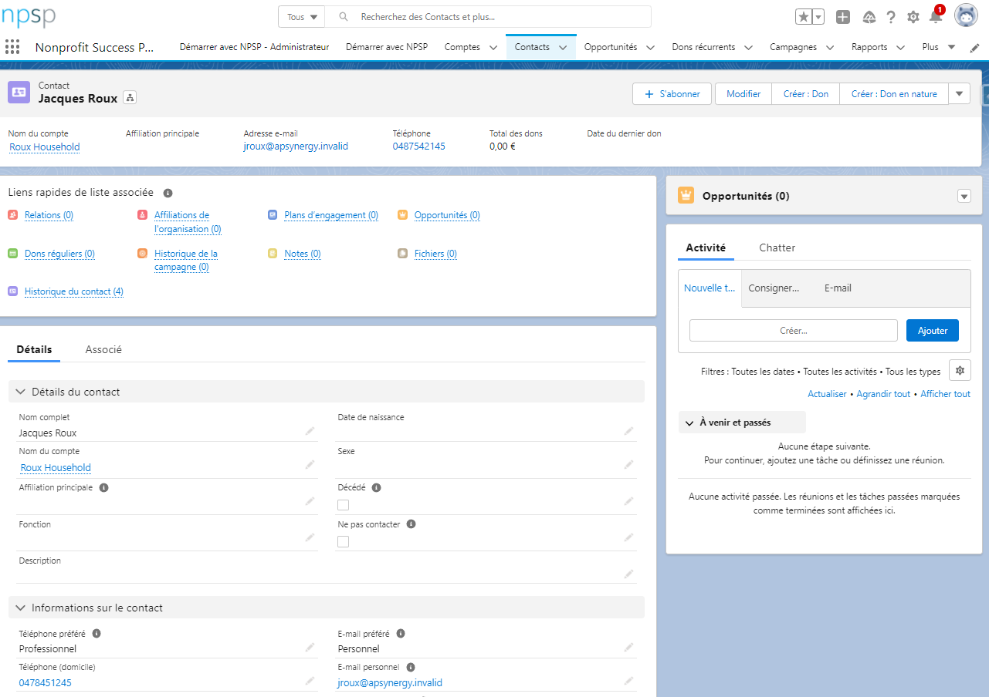
Contact (Donateur, bénévole, mécène, autre type de contact)
Données liées à l’individu
Contient des champs Cumulés, calculés automatiquement
Nom du Compte vide = création automatique d’un foyer

Slide 9
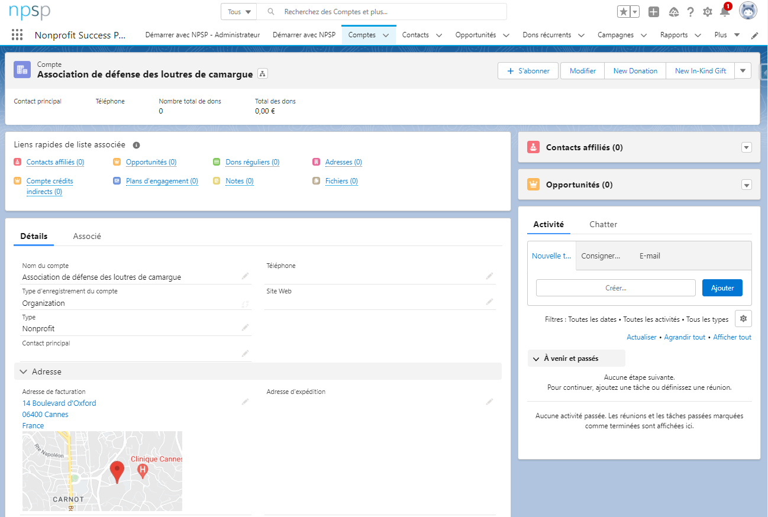
Comptes/Foyers
Utilisés pour gérer les organisations (Entreprises, partenaires, collectivités, etc.) mais aussi..
Les foyers.

Slide 10
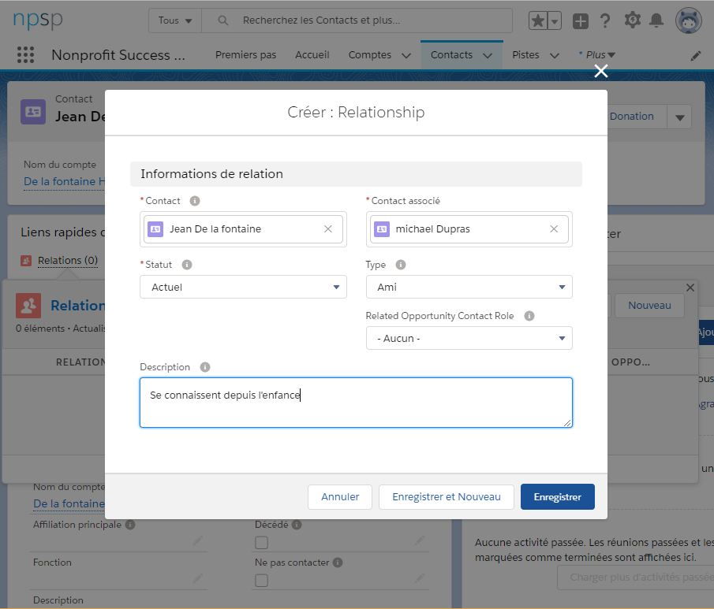
Relation(s)
Créer et gérer des liens entre contacts
Employeur
Cousine
Amie
Collègue
Visualiser les Relations
Naviguer vers le contact >
Visualisateur des relations

Slide 11
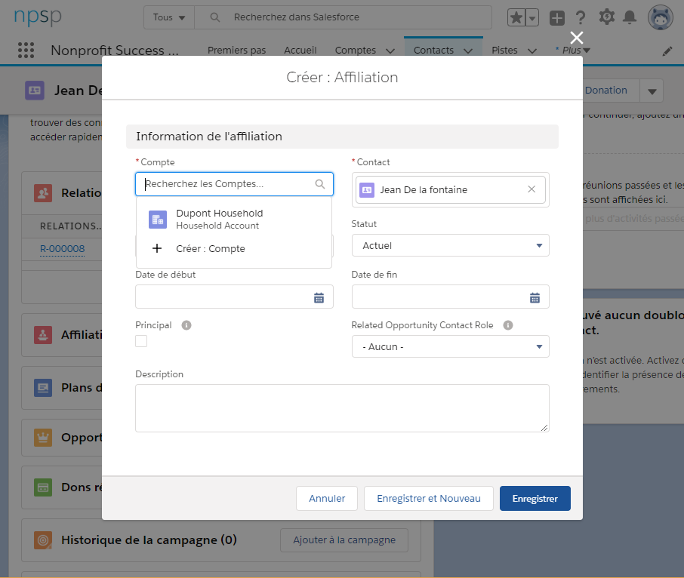
Affiliation(s)
Créer et gérer des liens entre contacts et les comptes
Jean est à la fois
Salarié à la Croix Rouge
et
Membre du comité sanitaire au Ministère de la Santé
Angèle est à la fois
Salariée à la BNP
et
Présidente de Fondation Tartampion

Slide 12
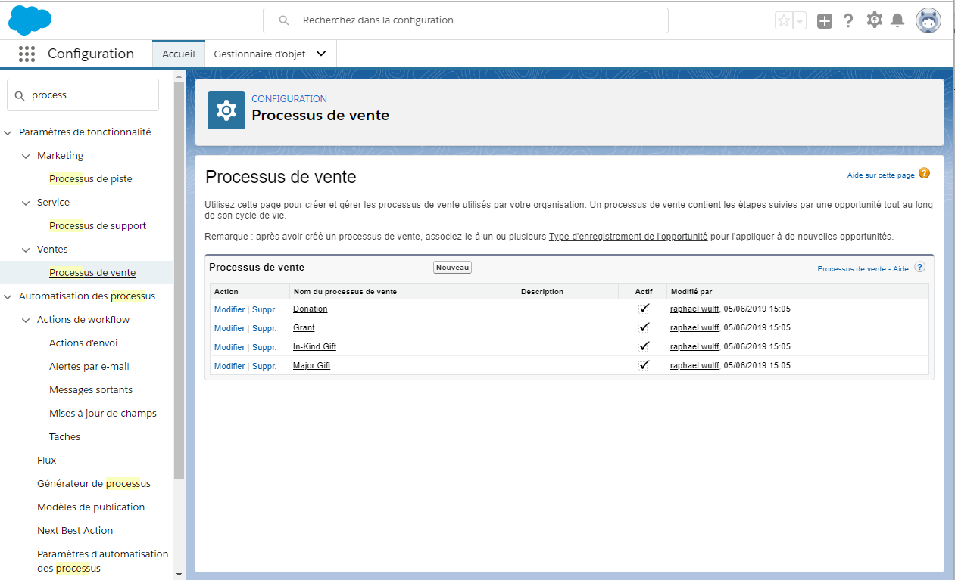
Les opportunités (Dons, Legs, Subvention, Cotisation, Adhésion)
Définition des étapes
Personnaliser le processus de vente

Slide 13
Les paiements
On peut saisir un ou plusieurs paiement(s) sur une opportunité
Les paiements ont:
Un statut
Un identifiant/numéro incrémental unique
Un mode de paiement
Payé (Booleen)
Date de paiement
Etc.
.

Slide 14
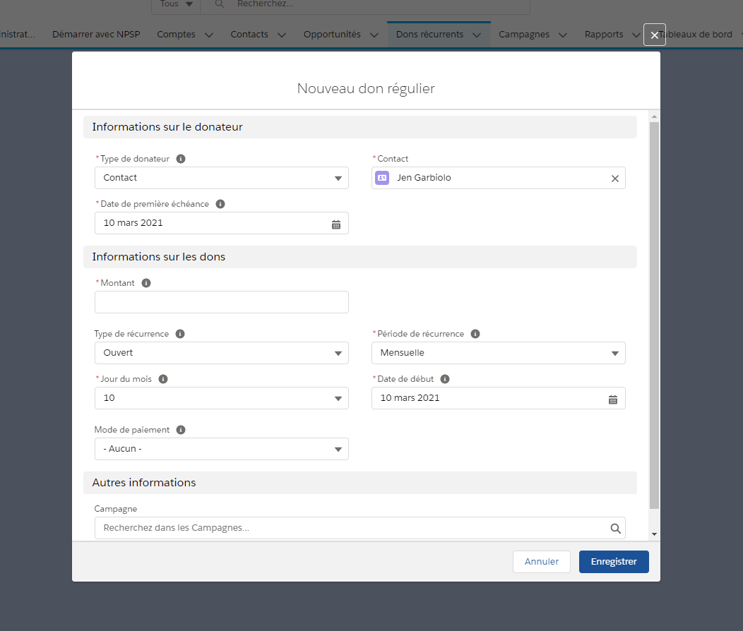
Les dons récurrents
Un Don récurrent va automatiquement créer des opportunités liées à ce compte ou contact
Le NPSP va automatiquement générer une opportunité à la fois avec étape = Promis
Lorsque vous clôturer l’opportunité, le NPSP va générer une nouvelle opportunité pour le mois suivant

Slide 15
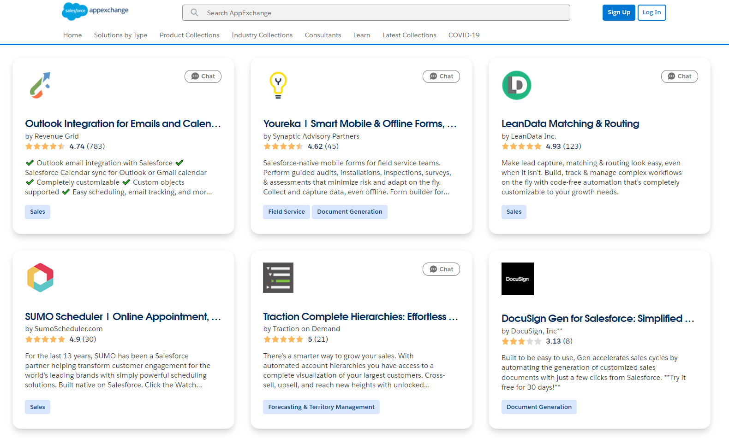
Applications Appexchange

Slide 16
Importer les données
- Dataloader
- Importateur de données NPSP
- Problématique de doublons
Règles de correspondance
Règles de duplication
- Résultats d’un import
Fichier de succès
Fichier d’erreurs
Principales operations : Insert, Export, Update, Upsert, Delete

Slide 17
Automatisations avec Flow (Flux)
Salesforce Flow -> automatisation déclarative / en mode glisser déposer.
Un Flow collecte des données ou exécute des actions dans votre org Salesforce.
Salesforce Flow fournit deux types de flow :
Flow d'écran -> i.e. automatiser un processus métier qui collecte des données auprès de personnes
Flow lancés automatiquement -> lorsqu'un enregistrement change au lorsqu'un utilisateur clique sur un bouton
Bénéfices de Flow - les points forts 💪💪💪
Loop (Boucle) est un moyen de prendre une liste d'enregistrements, de les séparer et d'effectuer des actions sur chaque enregistrement individuellement, par exemple
envoyer un email à tous les contacts liés à un compte avec un bouton
Affecter chaque opportunité à un Lot ayant un code comptable
Query (requête SOQL) dans un flux

Slide 18
Marketing et Campagnes Email

Slide 19
Parcours Clients
Définition
Le parcours client (« Customer Journey ») est l’ensemble d’étapes réelles ou potentielles par lesquelles passe un donateur, un adhérent, dans sa relation avec une association
-> répondre de la meilleure manière possible aux besoins/aspirations du donateur, de l’adhérent
Dans Marketing Cloud: Journey Builder
Dans Pardot: Engagement Studio

Slide 20
Merci !
Réserver un créneau avec moi: https://calendly.com/raphael-apsynergy
Raphael Wulff
Raphael@apsynergy.com
Coach Salesforce
www.apsynergy.com
Apsynergy est partenaire de Salesforce.org

